Slide 1

Република Србија
Фискални савет
ОЦЕНА ФИСКАЛНЕ СТРАТЕГИЈЕ 2015 – 2017
И ЗНАЧАЈ ЈАВНИХ ИНВЕСТИЦИЈА ЗА ПРИВРЕДНИ РАСТ СРБИЈЕ
11. фебруар 2015. године

Slide 2
Фискална стратегија: болне али примерене мере
Захтеван вишегодишњи план за оздрављење јавних финансија и реформе у јавном сектору
  Показује јасну намеру Владе да отпочне са решавањем нараслих проблема у јавним финансијама
  Предвиђа тешке и болне резове (реформе и отпуштања у јавним предузећима, администрацији, здравству и школству, смањење па замрзавање плата и пензија, завршетак процеса реструктурирања итд.)
  Велики професионални, политички али и социјални изазови
Фискални савет сматра да су мере штедње примерене ситуацији
  Због величине проблема, оштре мере штедње немају реалну алтернативу
  Без одлучног смањења дефицита - експлозија јавног дуга и извесна фискална криза: дубок пад БДП-а, снажно слабљење динара и висока инфлација
Основ за склапање трогодишњег аранжмана са ММФ-ом
  Знатно повећава изгледе за успех читавог програма

Slide 3
Амбициозан вишегодишњи план – носи ризике
Фискална консолидација ће морати да обухвати и 2018. годину: неопходан четворогодишњи план уместо трогодишњег
  Смањење фискалног дефицита на 3,8% БДП-а није довољно за стабилизацију јавног дуга до 2017. године
  Потребно додатно смањење дефицита за 1 п.п. БДП-а у 2018. години
Спровођење два пресудна блока реформи је и најризичније
  Јавна и државна предузећа: увођење реда у пословање Србијагаса, ЕПС-а, Железница, решавање судбине Железаре Смедерево, петрохемијског комплекса
  Јавни (буџетски) сектор: смањивање запослености уз свеобухватне реформе
  Рокови кратки (неколико месеци) а прецизни планови још увек не постоје
Оштар заокрет у фискалној политици а привреда је у рецесији
  Неповољно макроекономско окружење знатно отежава неопходно спровођење фискалне консолидације
  Потребне су мере економске политике за подстицај привредног раста

Slide 4
Најбоља антирецесиона мера: јавне инвестиције
Привреда Србије је у рецесији већ од 2014. године – пад привредне активности од око 1,7%
  Мере штедње ће имати привремени негативни утицај на привредни раст и продубити постојећу рецесију
  Ако се отргне контроли, може да угрози саму фискалну консолидацију
Државне инвестиције у инфраструктуру могу да ублаже негативан ефекат консолидације на привредни раст
  У кратком року, утицај јавних инвестиција на привредни раст (фискални мултипликатор) је бар два пута већи од осталих облика државне потрошње
    Негативан ефекат на привредни раст због смањења дефицита/потрошње за 2 п.п. БДП-а могуће је компензовати повећањем инвестиција за 1 п.п. БДП-а
  У средњем року, побољшање путне и железничке инфраструктуре, као и енергетских капацитета ствара предуслове за бржи привредни раст

Slide 5
Лоша инфраструктура - потребан раст инвестиција
Опште стање инфраструктуре алармантно лоше – Србија на међународним листама међу најлошије рангираним земљама
  Према свеукупном квалитету инфраструктуре, Србија 111. од 148. земаља – најгора у региону
  По квалитету путева 114. место (у региону лошији ранг има само Румунија)
Издвајања из буџета за јавне инвестиције недопустиво ниско – свега 2,5% БДП-а у 2014. години
  Неопходно их је готово удвостручити – јавне инвестиције у упоредивим земљама Централне и Источне Европе у просеку преко 4% БДП-а
Већ постоје одговарајући пројекти и средства за њихово финансирање
  Пројекти који би унапредили квалитет инфраструктуре постоје (на пример, путни и железнички Коридор 10)
  Обезбеђени су и повољни извори финансирања инфраструктурних пројеката - кредити Светске банке, EIB-а, EBRD-а са дугим роком отплате и ниском каматом

Slide 6
Раст јавних инвестиција оправдан и по цени мало већег дефицита
У 2015. години могуће је повећати јавне инвестиције за 1 п.п. БДП-а ефикаснијим извршењем постојећих пројеката
  У Фискалној стратегији планиран је упола мањи раст – и даље недовољно
  Значајан стимуланс за домаћу привредну активност
У идеалном случају, простор за нешто већи раст инвестиција би требало наћи у планираном буџетском оквиру
  Смањивањем других, мање продуктивних, расхода попут субвенција
Уколико то није могуће, и мањи пораст дефицита државе би био прихватљив уколико је разлог снажнији раст инвестиција
  Због снажног позитивног ефекта на привредни раст, повећање капиталних расхода мање утиче на дефицит у односу на све друге јавне расходе
  За финансирање додатног повећања јавних инвестиција није потребно позајмљивати на финансијском тржишту – средства су већ одобрена

Slide 7
Јавна и државна предузећа: значајне реформе
Суочавање са нагомиланим проблемима јавних и државних предузећа је кључни реформски потез владе - подржавамо
  Не доноси највеће буџетске уштеде, али без стављања њиховог пословања под контролу у 2015. години могуће је потпуно урушавање јавних финансија
  Много важније - реформа треба да обезбеди да јавна предузећа буду покретачи привредног раста
    А не губиташи и социјалне институције
Решавање статуса предузећа у реструктурирању = уклањање „паразитског сектора“
  Многа предузећа без перспективе, а извлаче огромна средства из привреде и буџета већ годинама
Постоје изгледи да се у основи то коначно и уради
  Видљиви први конкретни кораци: стечај за 188 предузећа у реструктурирању, промене у ЕПС-у, приватизација Железаре Смедерево?

Slide 8
Јавна и државна предузећа: комплексни проблеми а кратки рокови
Влада се имплицитно обавезала да ће решити највеће проблеме већ у првој половини 2015. години – веома неизвесно
  Без буџетских средстава за Србијагас у 2015. години – то значи решавање судбине највећих дужника за гас већ до средине године (Железара, Петрохемија, Азотара, МСК)
  Железара Смедерево проблем за себе – без Есмарка затварање?
  Мање субвенције за Железницу у буџету – да ли је одрживо без плана за отпуштање вишка запослених и рационализацију услуга?
  Реална опасност да се губици ЕПС-а превале на државу – без одлагања решавање највећих проблема (вишак запослених, лоша наплата, ниска цена и друго)
Детаљни планови још увек не постоје а први постављени рокови су већ пробијени – фебруар?

Slide 9
Смањење запослености без детаљних планова – велики ризик
Фискалном стратегијом предвиђено је смањење запослености у буџетском сектору за 5% годишње до 2017. године
  За три године би према плану у здравству, школству, државној и локалној администрацији требало да буде преко 15% мање запослених (око 75.000)
Овако велико смањење броја запослених није могуће постићи само природним одливом – нити је то оптимално
  Природним одливом запослених у пензију уз ограничену замену могуће је остварити тек половину планираног смањења запослености
  То је и неконтролисан процес - у пензију одлазе и радници који су вишак, али и они потребни
  За успешну рационализацију броја запослених критични су детаљни планови, темељне секторске анализе и критеријуми за отпуштања – тога још нема
Рационализација запослености мора бити праћена темељним реформама највећих државних система – здравство и образовање
  Без реформи којима би се макар задржао квалитет услуга ових сектора упркос мањем броју запослених, постоји ризик да буду потпуно руинирани

Slide 10
Ризици огромни – недостају „резервне“ мере које би осигурале успех програма
Реформу јавних предузећа и рационализацију запослености прате бројни изазови – уштеде могу бити мање од планираних
  Спровођење ових мера је политички али и професионално тешко – кашњења су могућа а то може угрозити читаву фискалну консолидацију
Влада мора имати спремне „резервне“ мере које би аутоматски ступиле на снагу уколико се битни фискални циљеви не остваре
  Повећао би се кредибилитет и озбиљност програма код инвеститора и кредитора – Влада би гарантовала достизање основних фискалних циљева
  Представљање условних мера у Фискалној стратегији би омогућило благовремену јавну расправу а избегло би се прибегавање ad hoc решењима
Овако оштар и de facto четворогодишњи програм фискалне консолидације није могућ без аранжмана са ММФ-ом
  Систематско праћење спровођења мера фискалне консолидације би значајно смањило ризик од „исклизавања“, одустајања и неуспеха програма
  Међународни кредибилитет програму може да обезбеди само аранжман са ММФ-ом – дуг који расте бар још три године не улива поверење кредиторима

Slide 11
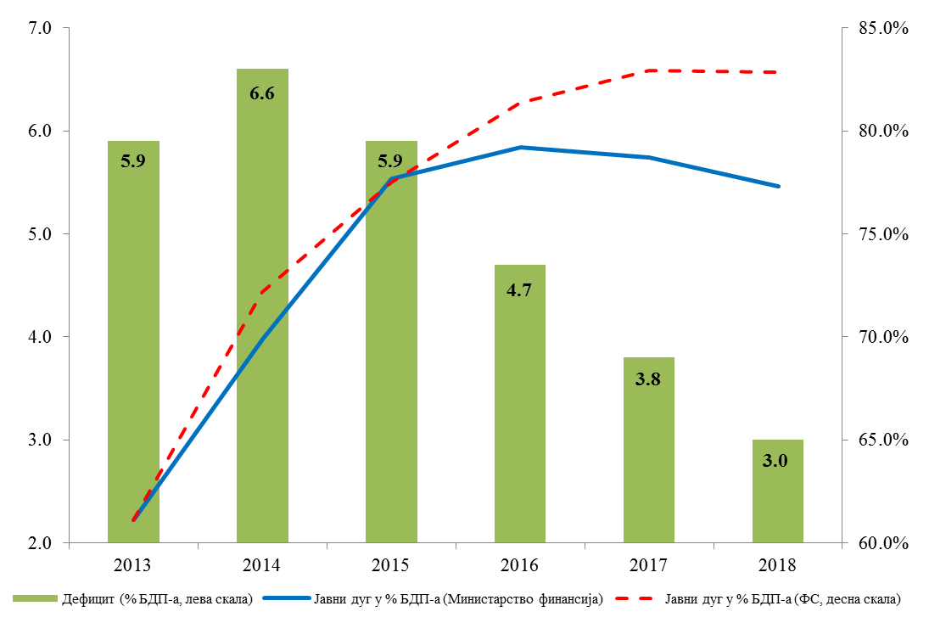
Стабилизација јавног дуга
Додатне мере и смањење дефицита испод 3% БДП у 2018

Slide 12
Претпоставке Владе
Реална апресијација динара
  Оптимистично, кључна разлика
  ФС претпоставља реално непромењен курс
БДП -0,5%, 1,5% и 2% током 2015-2017
  БДП у 2015 реалистичан, у 2016 прецењен (0%)
  Раст 2% у 2017 могућ уз повећање инвестиција
Умерено повећање каматних стопа
  Адекватна пројекција
Могући додатни ризици
  Знатније повећање каматних стопа, продужена рецесија, реална депресијација динара

Slide 13
Управљање јавним дугом
2003. године 2 млрд доларског дуга конвертовано у евре
  Депресијација долара 25%
  Губитак на курсним разликама ~ 300 мил. евра
Од 2011. године се задужујемо у доларским еврообвезницама, без осигурања валутног ризика
  Апресијација долара преко 10% током 2014. године
  Јавни дуг повећан 500 милиона евра
  Расходи за камате у 2015. повећани ~ 8 млрд динара
Закључак: Србија нема конзистентну стратегију задуживања
  Непотребно трпимо губитке на курсним разликама

Slide 14
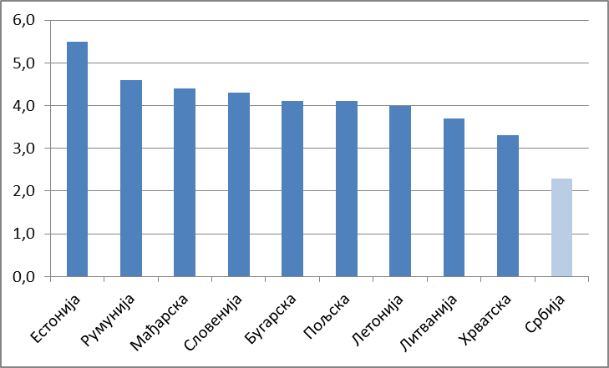
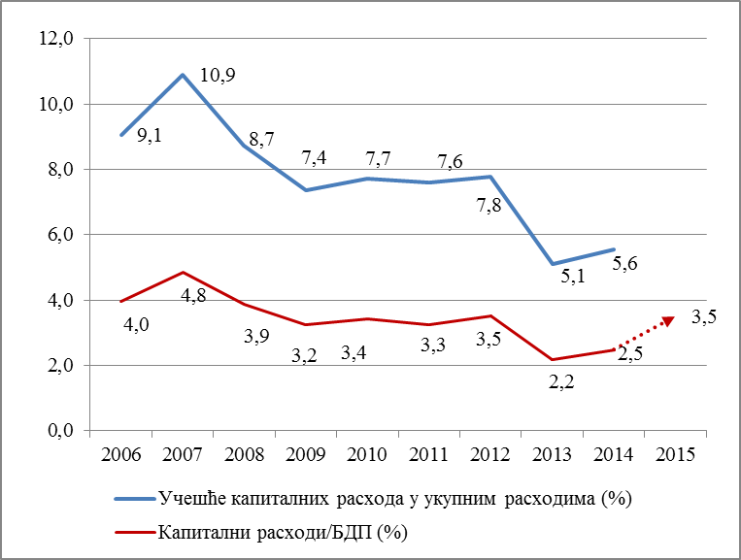
Србија заостаје по улагању у инфраструктуру
У односу на упоредиве земље Србија има најнижи ниво јавних инвестиција (2,5% према 4-5% БДП-а).
Јавне инвестиције у Србији се смањују, како у односу према БДП-у тако и у учешће у укупним јавним расходима (2005-2014, %)

Slide 15
Тренутно стање инфраструктуре не допушта одлагање инвестиција
(Извор: Светски економски форум)
Србија је најгора у региону по стању инфраструктуре (111. место од 148; Словенија је 34. а Хрватска 44.)
Од 2008. просечно се гради 30 км аутопута годишње (у Хрватској 50). У 2012. изграђено је само 10 км.
Просечна брзина возова је 40 километара на сат (55% пруге из 19. века)

Slide 16
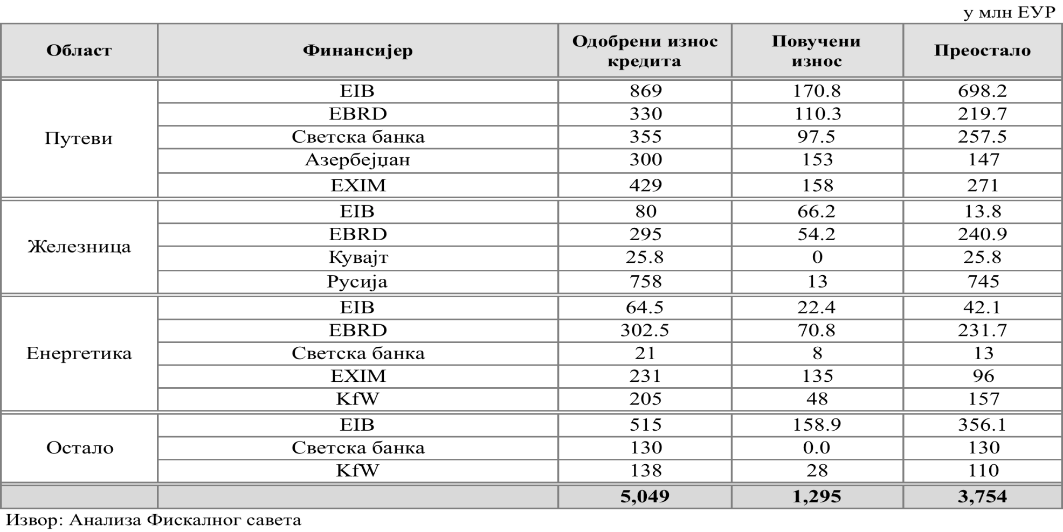
Средства су доступна али и неповучена
За текуће инфраструктурне пројекте државе и јавних предузећа одобрено је око 5 млрд евра, кредита од чега је неповучено је око 3,8 милијарди (11,1% БДП-а).

Slide 17
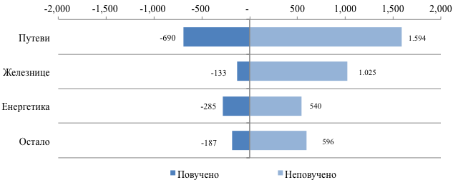
Највише неповучених кредита је у области путне инфраструктуре.
Ако укључимо и нове, извесне кредите (кредит EXIM банке за Костолац) у 2015. добијамо још 500 милиона; необухваћена је и пруга Београд-Будимпешта, УАЕ…
У просеку се сваке године не изврши 20% планираних инвестиција.
  Важно: смањење јавних инвестиција током године није део циљане штедње, већ неизвршавања планова.
Процењујемо да вредност пројеката који су тренутно у кашњењу износи преко 1 млрд евра.
  Србија због кашњења у повлачењу одобрених средстава плаћа годишње пенале од око 4 млн евра

Slide 18
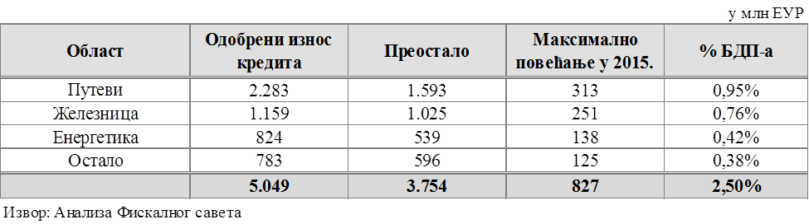
Реално повећање јавних инвестиција у 2015. је око 1% БДП-а
Повећање од 1% (1,5% са јавним предузећима) је могуће само уз значајно повећање ефикасности инвестирања.
Када би се сви планирани инфраструктурни пројекти реализовали у року (тешко оствариво), у 2015. пораст буџетских инвестиција би износио 1,3% БДП-а (2,5% са јавним предузећима).

Slide 19
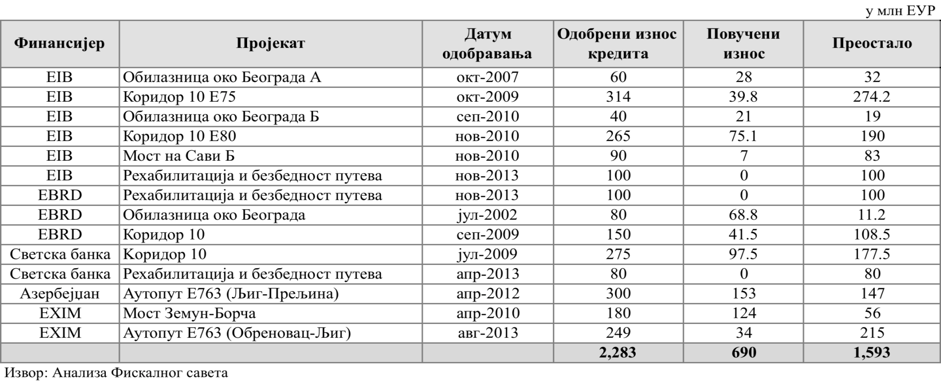
Инвестиције у путеве могуће је повећати за око 313 милиона
Коридор 10: са садашњим роковима повећање од око 130 милиона евра (доступно 750);
Коридор 11: претпоставка исте динамике на отпочетим деоницама; неизвесно започињање нових;
пројеката рехабилитације путева и повећања безбедности: процена извршења је око 56 милиона евра у 2015. (отпочињање пројекта);
мост на Сави: рок за повлачење средстава условљава да се свих 83 милиона евра искористи наредне године; није било извршења у 2014.;
обилазнице око Београда: очекивано повећање од 44 милион евра

Slide 20
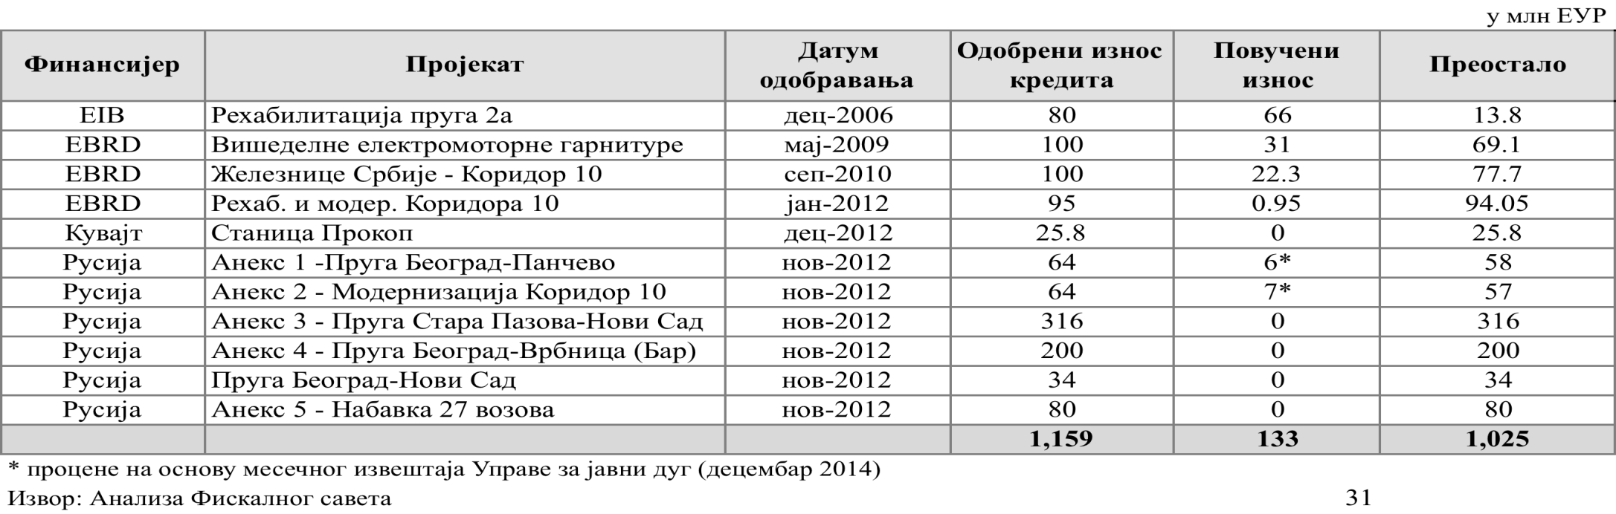
Инвестиције у железнице могу донети повећање од 251 милион
Други железнички колосек на деоници од Панчевачког моста до Панчева и реконструкција дела пруге Коридора 10 (112 км): 44 милиона евра у 2015.
Почетак радова на прузи Стара Пазова-Нови Сад и реконструкција пруге Београд-Врбница (Бар): 170 милиона у 2015.
Станица Прокоп: 26 милиона
Набавка шинских возила: повећање од 11 милиона (из два кредита)
Неизвесно је да ли ће рехабилитација железничког Коридора 10 почети у 2015.– фази измене пројекта а израда техничке документације напредује споро

Slide 21
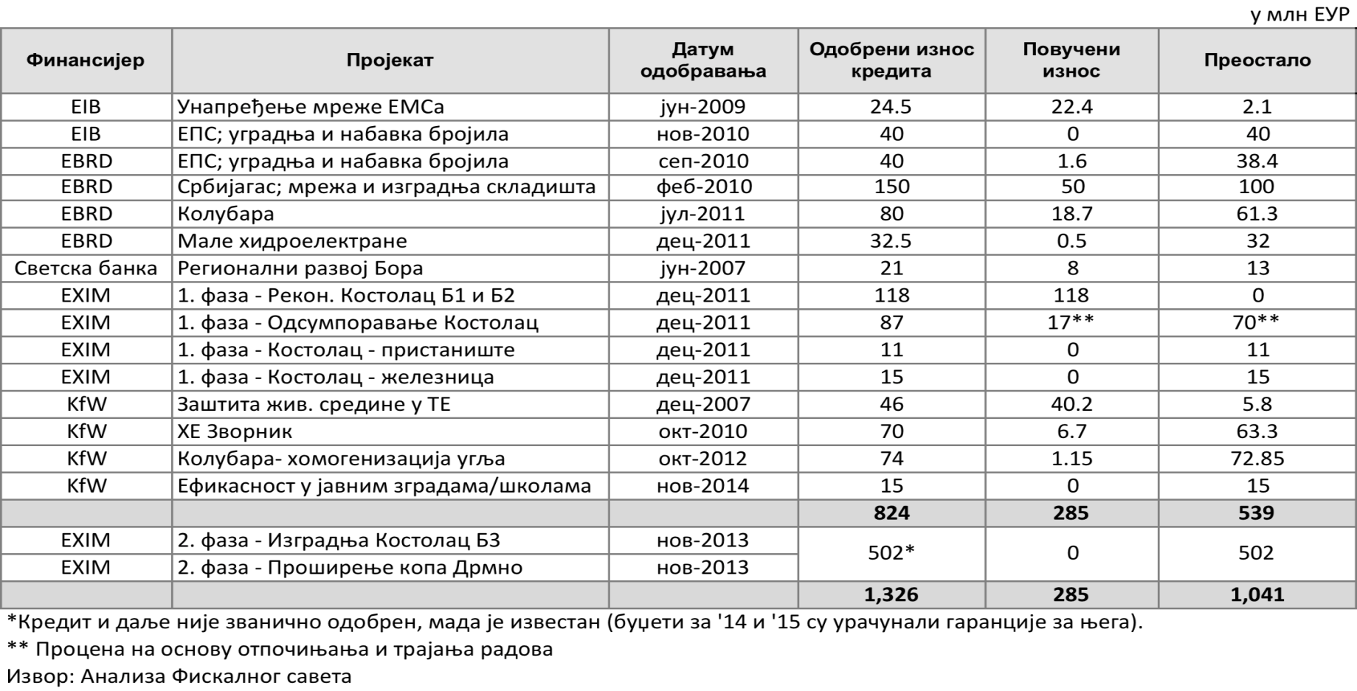
131 милион у енергетици
Реализовање кредита за набавку струјних бројила – 78 милиона евра
ХЕ Зворник: решен спор са понуђачем, повећање од 9 милиона
Изградња 32 мале хидроелектране – 11 милиона
ТЕ Костолац (пристаништа и железничка инфраструктуре)– 13 милиона
Фабрика за одсумпоравање Костолац – 53 милиона
Унапређења хомогенизације угља у Колубари – 18 милиона
Костолац: завршетак 1 фазе умањује инвестиције за 59 милиона (отпочињање 2. фазе може повећати за 100 милиона)

Slide 22
У осталим областима још 125 милиона
Инвестициони радови у вези са санацијом штета од поплаве – 60 милиона
Клинички центри Београд, Нови Сад, Крагујевац – 40 милиона
Унапређење општинског водоснабдевања– 25 милиона

Slide 23
Разлози за ниске јавне инвестиције
Пропусти су присутни на свим нивоима и у свим фазама реализације
  Од министарстава, преко државних предузећа задужених за организацију обављања инфраструктурних радова, пројектаната, па до предузећа извођача радова
Недефинисане надлежности чак и на нивоу министарстава, недостатак координације и сарадње
  пример је Жежељев мост или водоснабдевање Панчева
Недовољни су капацитети државних ограна и предузећа надлежних за управљање и експолатацију инфраструктуре, при избору, при реализацији, надзору и евалуацији предузетих инвестиција
Недостају адекватне студије ефикасности и ефективности инвестиције, а одлука о избору пројекта се често заснива на политичком утицају
  Избор приоритета неретко вођен другим разлозима а не потребама друштва.
  Најаве великих нових пројеката чија исплативост није испитана кроз адекватне студије, а за неке од њих није чак ни јасна тачна улога и трошак државе.
  Административне препреке замењују суштинску анализу исплативости
Код израде пројеката евидентна су честа кашњења, али и бројне грешке у техничкој документацији и финансијским прорачунима
  Према процени Министарства грађевинарства, саобраћаја и инфраструктуре, штета због „неквалитетних пројеката“ у области путева и безбедности саобраћаја процењује се на 100 милиона евра
Неефикасно издавање грађевинских и употребних дозвола, као и процес експропријације

